Slide 1
Plane Crashes

Slide 2
Ausgangslage
Basierend auf einem öffentlich erhältlichen Datensatz über Flugzeugabstürze(1908-2018) in dem zu jedem Flugzeugabsturz eine Kurzbeschreibung des Ereignises festgehalten ist soll versucht werden die Absturzursache zu kategorisieren:
Andere
Mechanik
Pilotenfehler
Wetter
Sabotage
Anschliessend sollen die Abstürze nach folgende Kritieren untersucht werden:
Fluggesellschaft
Absturzursache
Flugzeugtype
Dabei soll auch die Entwicklung über den Zeitraum des Datensatzes dargestellt werden.
Bei der Kategorisierung der Absturzursachen soll in einem ersten Anlauf überprüft werden ob mit einem einfachen Ansatz eine hohe Präzision der Kategorisierung erreicht werden kann (> 90%). Falls dies nicht funktioniert, soll evaluiert werden welche weiteren Ansätze zu einer höheren Präzision führen.

Slide 3
Dataset - Struktur
Date: | Date of accident, in the format - January 01, 2001
Time: | Local time, in 24 hr. format unless otherwise specified
Airline/Op: | Airline or operator of the aircraft
Flight #: | Flight number assigned by the aircraft operator
Route: | Complete or partial route flown prior to the accident
AC Type: | Aircraft type
Reg: | ICAO registration of the aircraft
cn / ln: | Construction or serial number / Line or fuselage number
Aboard: | Total aboard (passengers / crew)
Fatalities: | Total fatalities aboard (passengers / crew)
Ground: | Total killed on the ground
Summary: | Brief description of the accident and cause if known

Slide 4
Dataset – Übersicht
Anzahl Records: 5782
Erster Absturz: 17. September 1908
Letzter Absturz: 06. November 2018
Verhältnis Militärisch / Zivil: 15% / 85%
Abstürze in der Schweiz: 23
Abstürze von Schweizer Gesellschaften: 15

Slide 5
Lösungsansatz
Einlesen der .csv Datei in Dataframe
Grobvalidierung der Daten
Bereinigung des Datensatzes (DF => DF mit %sql) (ex
Kategorisierung der Absturzursache mit SQL %like%
Manuelle Validierung des Ergebnisses (50/50 Records = 96%/98%)
Untersuchung der Daten nach weiteren Kriterien
Erkenntnisse zum Lösungsansatz

Slide 6
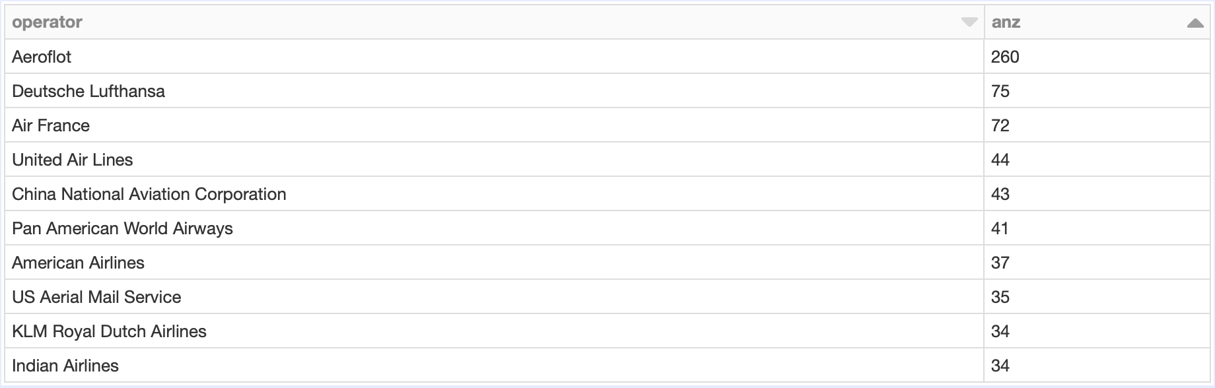
Top 10 Zivile Fluggesellschaften mit den meisten Abstürzen

Slide 7
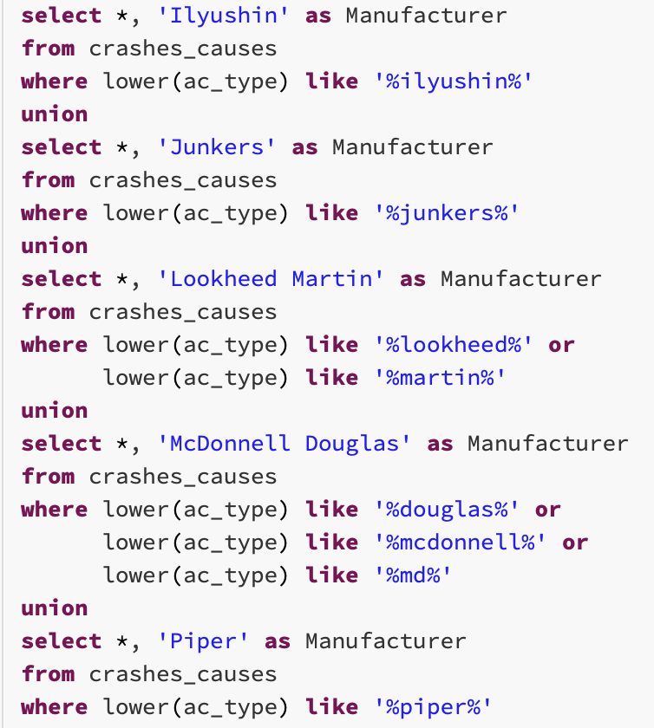
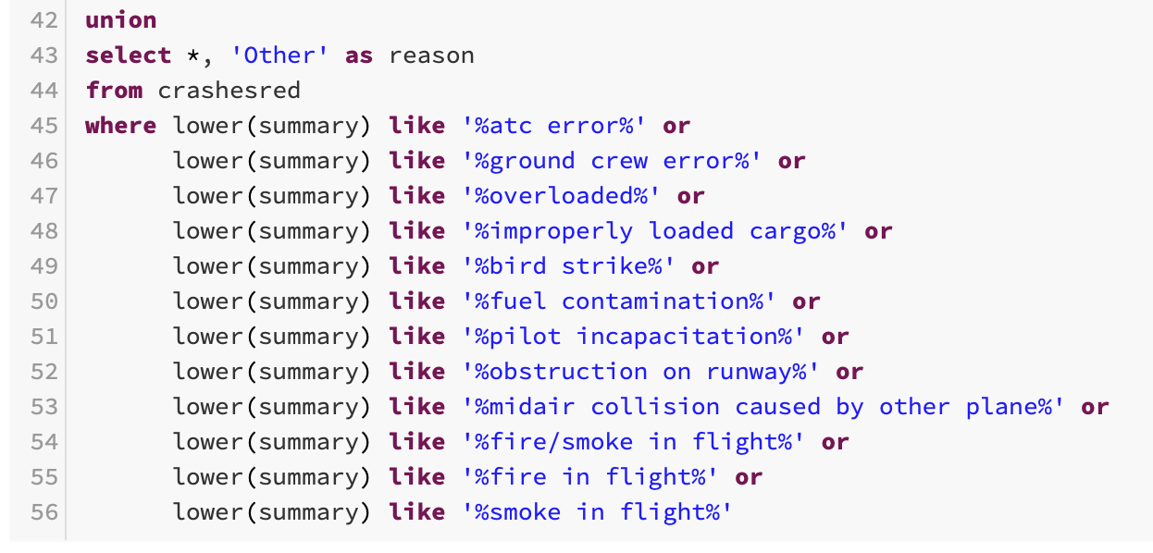
Performance
Kategorisierung => 14.73 sec
Manufacturer => 1.85 min

Slide 8
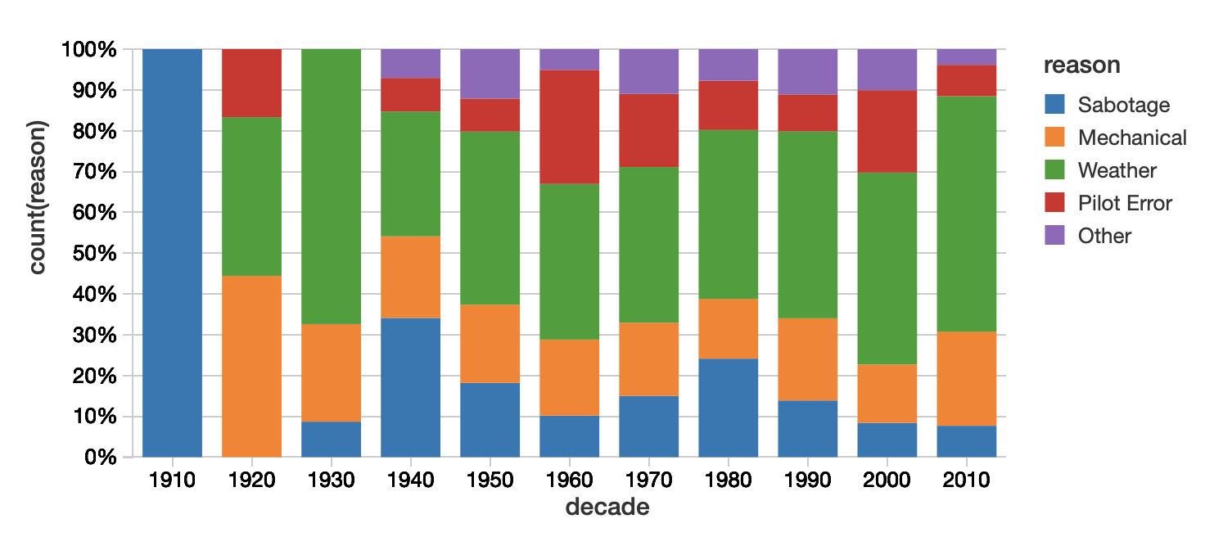
Übersicht der Unfallursachen über die Dekaden

Slide 9
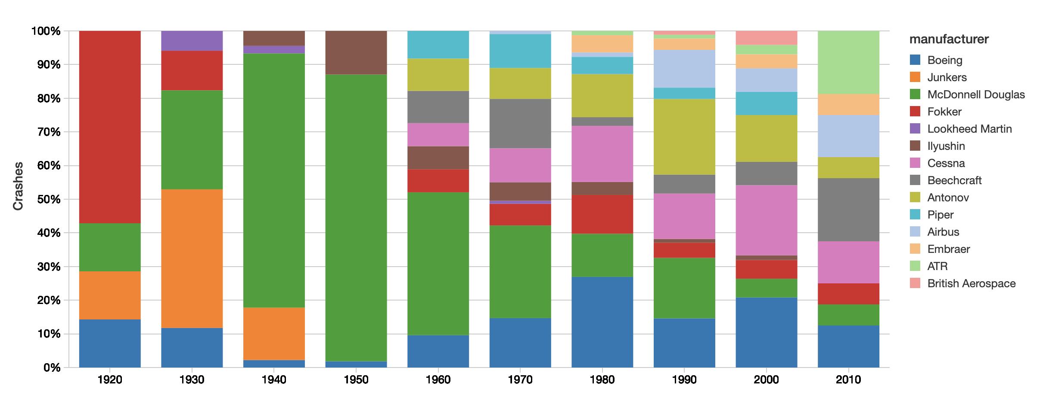
Übersicht der Abstürze nach Manufacturer über die Dekaden

Slide 10
Erkenntnisse zum Lösungsansatz
Einfach und schnell
Trotzdem hohe Trefferquote
ABER:
Performance auf SPARK (14.73sec) suboptimal => MSSQL (0.4 sec) wesentlich schneller
Skaliert NICHT ! (Bei Flugzeugherstellern schon 1.85 min)
Nächstes Mal ? => RDD mit MAP() Function und/oder evt. ML Ansatz mit Trainingsdatensatz

Slide 11
Dataset – Quellen
Kaggle Link: https://www.kaggle.com/nguyenhoc/plane-crash
http://www.planecrashinfo.com/

